Slide 1
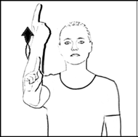
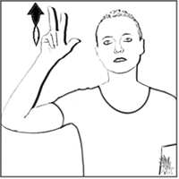
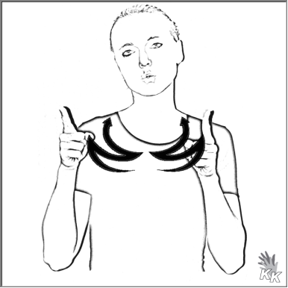
Du bist immer da Gott ist immer da
von Detlev Jöcker
Gebärdenbilder: Copyright Verlag Karin Kestner + www.gebaerdenlernen.de

Slide 2
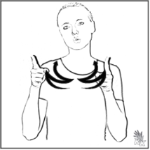
Wir singen: Du bist immer da von Detlev Jöcker
Wo ich gehe bist Du da.
Wo ich stehe bist Du da.
Du bist oben im Himmel, bist unten auf der Erde.
Wohin ich mich wende, Du bist an jedem Ende
Du bist immer da.
Wo ich sitze bist Du da.
Wo ich liege bist Du da.
Du bist oben im Himmel …
Wenn´s mir gut geht, bist Du da.
Wenn´s mir schlecht geht, bist Du da.
Du bist oben im Himmel …
In der Schule bist Du da.
Auch zu Hause bist Du da.
Du bist oben im Himmel …
Wenn ich spiele, bist Du da.
Bei der Arbeit bist Du da.
Du bist oben im Himmel …
Du bist oben im Himmel …

Slide 3
Wir gebärden: Gott ist immer da von Detlev Jöcker
Wo ich gehe bist Du (Gott) da.
Wo ich stehe bist Du (Gott) da.
Du bist oben im Himmel, bist unten auf der Erde.
Wohin ich mich wende, Du bist an jedem Ende
Du (Gott) bist immer da.
Wo ich sitze bist Du (Gott) da.
Wo ich liege bist Du (Gott) da.
Du bist oben im Himmel …
Wenn´s mir gut geht, bist Du (Gott) da.
Wenn´s mir schlecht geht (weinen), bist Du (Gott) da.
Du bist oben im Himmel …
In der Schule bist Du (Gott) da.
Auch zu Hause bist Du (Gott) da.
Du bist oben im Himmel …
Wenn ich spiele, bist Du (Gott) da.
Bei der Arbeit (Gebärde: ich lernen) bist Du (Gott) da.
Du bist oben im Himmel …
Du bist oben im Himmel …

Slide 4
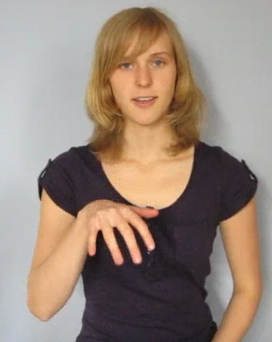
Wo ich gehe bist Du (Gott) da.
Foto: Annette Zimmermann; Gebärdenbilder: Copyright Verlag Karin Kestner + www.gebaerdenlernen.de

Slide 5
Wo ich stehe bist Du (Gott) da.
Foto: Annette Zimmermann; Gebärdenbilder: Copyright Verlag Karin Kestner + www.gebaerdenlernen.de

Slide 6
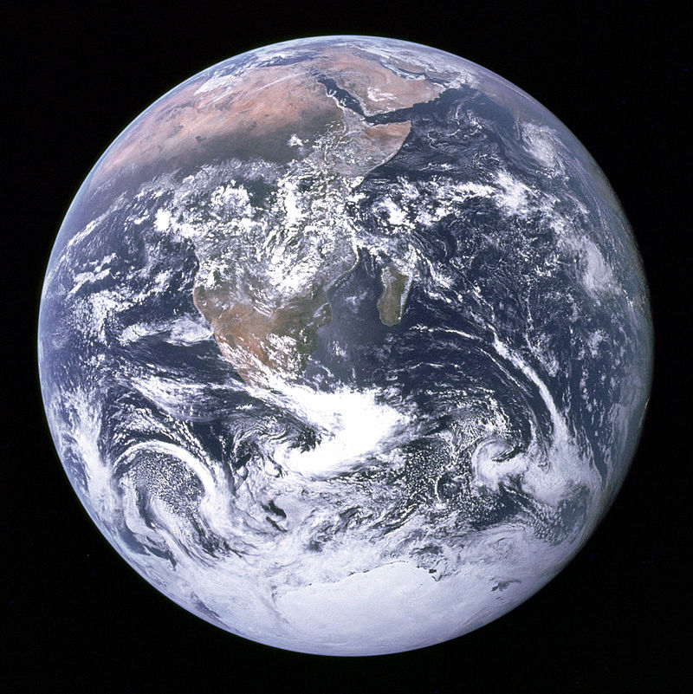
Du bist oben im Himmel,
bist unten auf der Erde.
Wohin ich mich wende,
Du bist an jedem Ende
Du (Gott) bist immer da.
Fotos: A. Zimmermann + Wikipedia, Nasa, gemeinfrei, aufgenommen von Apollo 17

Slide 7
Wo ich sitze bist Du (Gott) da.
Foto: Annette Zimmermann; Gebärdenbilder: Copyright Verlag Karin Kestner + www.gebaerdenlernen.de

Slide 8
Wo ich liege bist Du (Gott) da.
Foto: Annette Zimmermann; Gebärdenbilder: Copyright Verlag Karin Kestner + www.gebaerdenlernen.de

Slide 9
Du bist oben im Himmel,
bist unten auf der Erde.
Wohin ich mich wende,
Du bist an jedem Ende
Du (Gott) bist immer da.
Fotos: A. Zimmermann + Wikipedia, Nasa, gemeinfrei, aufgenommen von Apollo 17

Slide 10
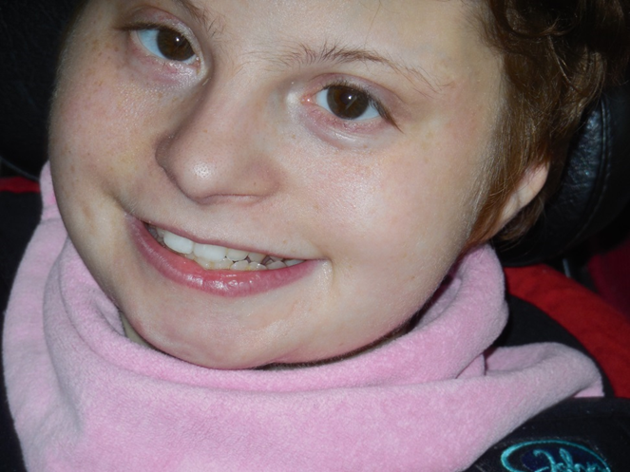
Wenn´s mir (ich) gut geht, bist Du (Gott) da.
Foto: Annette Zimmermann; Gebärdenbilder: Copyright Verlag Karin Kestner + www.gebaerdenlernen.de

Slide 11
Wenn´s mir schlecht geht (weinen), bist Du (Gott) da.
Foto: Annette Zimmermann; Gebärdenbilder: Copyright Verlag Karin Kestner + www.gebaerdenlernen.de

Slide 12
Du bist oben im Himmel,
bist unten auf der Erde.
Wohin ich mich wende,
Du bist an jedem Ende
Du (Gott) bist immer da.
Fotos: A. Zimmermann + Wikipedia, Nasa, gemeinfrei, aufgenommen von Apollo 17

Slide 13
In der Schule bist Du (Gott) da.
Foto: Annette Zimmermann; Gebärdenbilder: Copyright Verlag Karin Kestner + www.gebaerdenlernen.de

Slide 14
Auch zu Hause bist Du (Gott) da.
Foto: Annette Zimmermann; Gebärdenbilder: Copyright Verlag Karin Kestner + www.gebaerdenlernen.de

Slide 15
Auch zu Hause bist Du (Gott) da.
Male oder klebe ein Foto von deinem Zuhause hier ein:
Gebärdenbilder: Copyright Verlag Karin Kestner + www.gebaerdenlernen.de

Slide 16
Du bist oben im Himmel,
bist unten auf der Erde.
Wohin ich mich wende,
Du bist an jedem Ende
Du (Gott) bist immer da.
Fotos: A. Zimmermann + Wikipedia, Nasa, gemeinfrei, aufgenommen von Apollo 17

Slide 17
Wenn ich spiele, bist Du (Gott) da.
Foto: Annette Zimmermann; Gebärdenbilder: Copyright Verlag Karin Kestner + www.gebaerdenlernen.de

Slide 18
Bei der Arbeit (Gebärde: ich lernen) bist Du (Gott) da.
Foto: Annette Zimmermann; Gebärdenbilder: Copyright Verlag Karin Kestner + www.gebaerdenlernen.de

Slide 19
Du bist oben im Himmel,
bist unten auf der Erde.
Wohin ich mich wende,
Du bist an jedem Ende
Du (Gott) bist immer da.
wiederholen
Fotos: A. Zimmermann + Wikipedia, Nasa, gemeinfrei, aufgenommen von Apollo 17

